Slide 1
Modulo 1 - Imprese sociali, management e funzionamento
COOPÉRATION BANCAIRE POUR L’EUROPE – GEIE
MALTESE ITALIAN CHAMBER of COMMERCE

Slide 2
Unità di Lavoro
Cos’è un impresa sociale?
Come ottenere la certificazione B-Corp
Mappatura delle legislazioni in diversi paesi in materia di imprese sociali
Come costruire o accedere a una rete e interagire con i propri stakeholder
Sinergia ed equilibrio tra obiettivi sociali ed economici - Come commercializzare il prodotto
Come misurare l'impatto sociale
Caso emblematico - Intervista con Close the Gap

Slide 3
Metodologia – EQF Work Unit 1
Conoscenze: | Skills: | Competenze:
Conoscenze per: Definire un’impresa sociale Capire cos'è una Società Benefit Avere una panoramica del sistema legislativo europeo delle imprese sociali | Skills specifiche e tecniche per: Essere in grado di capire cosa fa un'impresa sociale Essere in grado di comprendere la differenza tra Società Benefit | Competenze per: Imparare a riconoscere un'impresa sociale Rendere la propria azienda una Società Benefit Acquisire con successo la certificazione B-Corp

Slide 4
Methodology – EQF Work Unit 1
Conoscenze: | Skills: | Competenze:
Conoscenze per: Mettere in contatto individui e organizzazioni di diverse comunità e imprese sociali Trovare il giusto equilibrio tra dimensione sociale ed economica all'interno delle imprese sociali | Skissl tecniche e specifiche per: Essere in grado di ottenere una certificazione B.Corp Conoscere i requisiti essenziali per la creazione di una dimensione sociale ed economica Sapere creare un sistema multi-stakeholders | Competences for: Conoscere le leggi pertinenti per definire la vostra impresa sociale nel paese di interesse Creare una rete e interagire con le parti interessate

Slide 5
Metodologia – EQF Work Unit 1
Conoscenze: | Skills: | Competenze:
Conoscenze per: Saper misurare l'impatto sociale | Skills tecniche e specifiche per: Saper mappare il sistema legislativo europeo delle imprese sociali | Competenze per: Saper superare il dualismo sociale ed economico Saper comprendere il ruolo degli stakeholder creando un'impresa di valore sociale.

Slide 6
Imprese sociali, management e funzionamento
1. Cos’è un impresa sociale?
1.1. Definizione
1.2. Contesto and Background
1.3. Imprese sociali oggigiorno
2. Certificazione B-Corp e come ottenerla
2.1. Cosa sono le Società Benefit?
2.2. Cosa solo le B-Corps?
2.3. Benefit Corporations come soggetti legali
3. Mappatura delle legislazioni in diversi paesi in materia di imprese sociali
3.1. Spagna
3.2. Italia
3.3. Germania
3.4. Cipro
3.5. Malta
3.6. Belgio
Indice

Slide 7
Imprese sociali, management e funzionamento
4. Come costruire o accedere a una rete e interagire con i vostri stakeholder
4.1. Perché è importante il networking dell'impresa sociale?
4.2. Come costruire una rete
4.3. Come interagire con gli stakeholder
4.4. Vantaggi di un sistema multi-stakeholder
5. Sinergia ed equilibrio tra obiettivi sociali ed economici - Come commercializzare il prodotto
5.1. Dualismo economico e sociale
5.2. Dimensione economica
5.3. Dimensione sociale
5.4. Social marketing
6. Come misurare l’impatto sociale
6.1. Scopo della valutazione
6.2. Stakeholders
6.3. Catena del valore dell'impatto
6.4. Approccio alla misurazione
7. Case study - Intervista con Close the Gap
Indice

Slide 9
Imprese sociali
Le imprese sociali sono formate da soggetti operanti nell'economia sociale il cui obiettivo principale è avere un impatto sociale piuttosto che un profitto a beneficio dei loro proprietari/azionisti.
COS'È UN'IMPRESA SOCIALE?
1.1 Definizione

Slide 10
Definizione di Impresa sociale
Opera fornendo beni e servizi al mercato in modo imprenditoriale e innovativo utilizzando i propri profitti principalmente per raggiungere obiettivi sociali. È gestita in modo aperto e responsabile e, in particolare, coinvolge dipendenti, consumatori e stakeholder interessati alle sue attività commerciali. Si concentrano sul raggiungimento di obiettivi sociali, ambientali o comunitari più ampi.

Slide 11
Definizione di Impresa sociale
Il concetto di impresa sociale varia da Paese a Paese. La Commissione europea utilizza questo termine per racchiudere i diversi tipi di impresa:
Imprese il cui l’ obiettivo sociale o bene comune è la ragione dell'attività commerciale, spesso sotto forma di un alto livello di innovazione sociale.
Imprese i cui profitti sono principalmente reinvestiti per raggiungere questo obiettivo sociale
Imprese in cui il metodo di organizzazione o il sistema di proprietà riflettono la missione dell'impresa, utilizzando principi democratici, partecipativi o concentrandosi sulla giustizia sociale.

Slide 12
Definizione di Impresa sociale
Le imprese sociali operano principalmente in 4 settori, definiti anche come obiettivi sociali:
Integrazione lavorativa - formazione e integrazione di persone con disabilità e disoccupati
Servizi sociali alla persona - salute, benessere e assistenza medica, formazione professionale, istruzione, servizi sanitari, servizi di assistenza all'infanzia, servizi per gli anziani o aiuti per le persone svantaggiate
Sviluppo locale di aree svantaggiate - imprese sociali in aree rurali remote, programmi di sviluppo/riabilitazione di quartieri in aree urbane, aiuti alla crescita, sviluppo e cooperazione dei Paesi terzi
Altro - tra cui riciclaggio, protezione dell'ambiente, sport, arte, cultura o conservazione storica, scienza, ricerca e innovazione, protezione dei consumatori e sport amatoriali

Slide 13
Definizione di Impresa sociale
Le imprese sociali uniscono:
Obiettivi sociali
Spirito imprenditoriale

Slide 14
1.2 Contesto e Background
Il contesto storico e il background delle imprese sociali possono risalire al Medioevo, come nel caso della Germania, quando le organizzazioni non profit fornivano già servizi sociali.
In realtà, la maggior parte delle imprese sociali affonda le proprie radici nella tradizione delle associazioni, delle società di mutuo soccorso e dell'impegno cooperativo e volontario che ha preceduto la creazione degli organismi statali contemporanei.
Tuttavia, in altri Paesi la storia e l'origine delle imprese sociali sono strettamente legate alle caratteristiche e all'evoluzione dei loro sistemi di welfare.

Slide 15
1.3 Imprese sociali oggi
Dimensione imprenditoriale/economica
L'impresa sociale è un fenomeno sempre più diffuso con un grande potenziale, ancora lontano dall'essere pienamente sfruttato.
Le imprese sociali hanno un impatto significativo su reddito, occupazione e welfare.
Il potenziale dell'impresa sociale deriva dalle sue caratteristiche peculiari, come indicato nelle diapositive precedenti: pertanto, la sua definizione è tutt'altro che "neutra" e ha importanti implicazioni per le politiche.

Slide 17
2. Certifiazione B-Corp e come ottenerla
Una società benefit è un'entità commerciale con un duplice scopo: realizzare un profitto e promuovere il bene pubblico. Mentre l'unico obiettivo di una società a scopo di lucro è quello di realizzare un profitto per i suoi azionisti, e lo scopo di una società no profit è quello di adempiere alla sua missione o di sostenere i suoi beneficiari (come la promozione della sostenibilità ambientale o servizi a persone con basso reddito), una società benefit si impegna in entrambe le attività.
2.1 Cosa sono le Società Benefit?

Slide 18
Per essere idonea come società benefit, l'azienda deve avere uno scopo di pubblica utilità e impegnarsi a redigere relazioni annuali che mostrino i progressi verso la missione dichiarata. I documenti di costituzione devono includere una dichiarazione di uno o più scopi di pubblica utilità, come ad esempio:
essere al servizio di individui o comunità a basso reddito
sostenibilità ambientale
promozione dell’arte o della musica
condivisione dei profitti con enti di beneficenza
contributi alla ricerca scientifica
promozione dell'istruzione pubblica, o uno scopo
generale di pubblica utilità

Slide 19
2.2 Cosa sono le B-Corps?
Le B-Corps certificate sono quelle che lavorano "per ridurre le disuguaglianze, abbassare i livelli di povertà, avere un ambiente più sano, comunità più forti e creare un maggior numero di posti di lavoro di alta qualità con dignità e scopo".
(https://bcorporation.eu/)
Gli affari e i profitti non sono lo scopo delle Benefit Corporations, ma sono invece il mezzo per un fine più grande, ovvero il benessere dei loro dipendenti, delle comunità e dell'ambiente che le circonda.
Le B Corps bilanciano gli interessi degli azionisti con quelli dei lavoratori, dei clienti, delle comunità e dell'ambiente.

Slide 20
La famiglia b-corps
Il movimento delle B-Corp è nato negli Stati Uniti grazie al lavoro del B-Lab, una ONG la cui missione è diffondere una nuova cultura internazionale basata sull'impatto sociale e sulla responsabilità di ogni impresa nel mondo.
Le B Corps sono un'estensione del concetto di società benefit.

Slide 21
B-valutazione dell'impatto
"Ci sono più di 3.400 B-Corps certificati nel mondo, distribuiti in 71 Paesi.Più di 120.000 aziende nel mondo si sono sottoposte al B Impact Assessment".
LoreB Lab ha sviluppato il B-Impact Assessment, disponibile gratuitamente per tutte le aziende interessate a misurare il proprio livello di impegno verso le comunità e l'ambiente. Una volta superato l'Assessment con più di 80/200 punti, l'azienda può richiedere la certificazione.

Slide 22
2.3 Le società Benefit come soggetti giuridici
A seguito della rilevanza globale del movimento delle B-Corp, molti governi stanno sviluppando la propria legislazione al fine di convalidare le B-Corporations come soggetti giuridici.
Le Benefit Corporations hanno acquisito lo status giuridico nei seguenti Paesi:
Italia (“società Benefit”)
Francia
Colombia
Ecuador
USA (36 Stati)
Il processo di legalizzazione è in corso anche in 5 nuovi paesi degli Stati Uniti e in altri 12 Paesi del mondo.

Slide 23
Contesto
Il 1° gennaio 2016 l'Italia è diventata il primo Stato europeo e il secondo Paese al mondo a creare un nuovo status giuridico per le imprese, chiamato "Società Benefit" (negli Stati Uniti, Benefit Corporation). Una Società Benefit è un'azienda che unisce l'obiettivo del profitto a quello di creare un impatto positivo per la società e l'ambiente e che opera in modo trasparente, responsabile e sostenibile.

Slide 24
Come diventare una B- Corporation certificata?
per diventare una B-Corporation è necessario sostenere il test (gratuito):https://bimpactassessment.net/
se il tuo voto è 80/200 o superiore, convalida i tuoi risultati con B- Lab;
Sottoscrivete la Dichiarazione di interdipendenza delle C-Corp!

Slide 26
3.1 Legislazione sulle imprese sociali in Europa
3. Mappatura delle legislazioni dei diversi paesi in materia di imprese sociali
Legislazione sulle imprese sociali in Europa
Spagna
Italia
Germania
Cipro
Malta
Belgio

Slide 27
Mappatura delle legislazioni dei diversi paesi in materia di imprese sociali
Le imprese sociali sono strettamente legate alla storia e alla tradizione del Paese, e ogni Paese ha un approccio diverso a questo tipo di impresa, a causa delle differenze culturali e giuridiche.
Nelle diapositive seguenti viene illustrato come i diversi Paesi definiscono e regolano le imprese sociali.

Slide 28
3.1 Spagna
La situazione in Spagna mostra un ecosistema emergente di imprese sociali che evidenzia un contrasto tra istituzionalizzazione e innovazione.
Le reti di imprese sociali sono considerate per la loro duplice missione:
difendere gli interessi collettivi e professionali delle imprese sociali, e
promuovere e realizzare tutti i tipi di servizi che rispondono agli interessi e ai bisogni delle stesse.
Esistono due approcci in relazione alle forme tradizionali di economia sociale e ai nuovi modelli di business che bilanciano gli obiettivi economici e sociali:
da un lato l'impresa sociale è vista come parte dell'economia sociale
dall'altro è considerata un nuovo settore
La Legge 5/2011 sull'economia sociale stabilisce il quadro giuridico

Slide 29
Spagna
Cooperative di iniziativa sociale (CIS) - Legge 27/1999
Legge 5/2011 sull'economia sociale come quadro giuridico per le imprese sociali spagnole
Centri speciali per l'impiego (CEE) - Legge 13/1982 (qualifica non profit nella Legge 9/2017)
Imprese di inserimento lavorativo (EI) - Legge 44/2007
Timeline

Slide 30
3.2 Italia
La storia dell'impresa sociale in Italia è strettamente legata alle caratteristiche e all'evoluzione del suo sistema di welfare.
Si tratta di un arco temporale di quasi 40 anni, che racchiude tendenze diverse tra le varie tipologie organizzative che compongono lo spettro dell'impresa sociale. Queste sono:
Cooperative sociali,
Associazioni e fondazioni imprenditoriali,
Società a responsabilità limitata,
Cooperative tradizionali e società di mutuo soccorso.
Cambiamenti fondamentali sono stati recentemente introdotti dalla riforma legislativa 106/2016 del "terzo settore" e dai decreti legislativi 117/2017 e 112/2017.

Slide 31
Italia
2017: D.Lgs. 112/2017 (revisione della precedente normativa sulle SE) Abrogato il D.Lgs. 155/2006 e introdotto una nuova disciplina, che prevede vincolo distributivo parziale, governance più inclusiva, allargamento dei settori di attività ed esenzione dall'imposta sulle imprese sugli utili trattenuti.
1991- 2000 Legge 266/1991 sulle Organizzazioni di Volontariato, Decreto Legislativo 460/1997 sulle ONLUS, Legge 383/200 sulle Associazioni di Promozione Sociale. Progressivo riconoscimento della potenzialità di associazioni e fondazioni a svolgere attività economiche coerenti con le proprie attività istituzionali.
1988: sentenza della Corte costituzionale 396.Accertata l'incostituzionalità della Legge 6972/1890 (Legge Crispi) che prevedeva che le attività assistenziali dovessero essere esercitate esclusivamente da soggetti pubblici.
2012-2013 Decreto Legislativo 179/2012 e Decreto del Ministero dello Sviluppo Economico 6 marzo 2013. Stabilisce che le società di mutuo soccorso devono iscriversi alla sezione SE presso il Registro delle Imprese
1991 Legge 381 (sulle cooperative sociali). Riconosciuta una nuova forma cooperativa esplicitamente finalizzata al perseguimento dell'interesse generale della collettività ( di tipo A eroga servizi sociali, sanitari ed educativi; tipo B integra nel mondo del lavoro persone vulnerabili).
2005-2006 Legge 118/2005 e D.Lgs. 155/2006 (sulle SE). Ha consentito la costituzione di SE sotto una pluralità di forme giuridiche (associazione, fondazione, cooperativa, società per azioni) e ha ampliato l'insieme delle sue attività, introducendo un vincolo di distribuzione totale e un blocco delle risorse
2016 Legge 106/2016 (Riforma del Terzo Settore, SE e Servizio Civile Universale). Rilancia la SE introducendo una nuova qualifica. Definisce la sua finalità non profit e inserisce l'impresa sociale nel terzo settore. Favorisce lo sviluppo di imprese sociali diverse dalle cooperative sociali.
Timeline

Slide 32
3.3 Germania
German social enterprises have strong roots in several traditions: from associative and philanthropic action, to cooperative, mutual and other group-self-help motives or work integration, communitarian and business-driven traditions.
Le imprese sociali attualmente attive in Germania si fondano su diversi precursori storici. Questi includono forti radici associative, nonché tradizioni cooperative, mutualistiche e di auto-aiuto collettivo.
Nessuna delle concezioni tedesche pone l'accento sulle dimensioni della governance e della proprietà inclusiva previste dall'UE.
In Germania non esiste una legislazione specifica sull'imprenditoria sociale, né una definizione formale e non sembra che ci siano piani imminenti per introdurre tali atti nel prossimo futuro.

Slide 33
Germania
Un'importante revisione del 2006 della legge tedesca sulle cooperative (Genossenschaftsgesetz, o GenG) ha ampliato il catalogo dei possibili obiettivi legali delle cooperative, passando da un insieme di obiettivi limitati alla promozione degli interessi economici di imprese e famiglie a un elenco di altri potenziali obiettivi
Importante riforma della legislazione sui benefici pubblici nel 2013Le organizzazioni hanno una maggiore flessibilità nel decidere quando spendere i propri introiti Le organizzazioni che aspirano ad acquisire lo status di ente di pubblica utilità sono ora soggette a una procedura legale (AO § 60a). Le società a responsabilità limitata che hanno acquisito lo status di ente di pubblica utilità possono utilizzare ufficialmente l'acronimo "gGmbH".
Timeline

Slide 34
3.4 Cipro
Una legge del 2019, approvata nel 2020, stabilisce il quadro giuridico che delinea i criteri specifici che devono essere soddisfatti dai soggetti giuridici per ottenere lo status di impresa sociale.
L'articolo 5 stabilisce due categorie di imprese sociali:
Impresa sociale a scopo generale: il suo scopo è raggiunto attraverso una missione sociale che promuove azioni sociali e/o ambientali positive nell'interesse della società, e fornisce servizi o beni sulla base di un modello di business. La maggior parte delle entrate dell'azienda proviene dal business, che investe almeno il 70% dei suoi profitti per promuovere la sua missione sociale e realizzarla.
Impresa a integrazione sociale: ha come scopo primario il perseguimento di una missione sociale attraverso l'impiego di almeno il 40% della forza lavoro della propria impresa, assumendo persone appartenenti a gruppi vulnerabili della popolazione, fornisce servizi o beni sulla base di un modello di business, ed è gestita in modo imprenditoriale, responsabile e trasparente; in particolare con la partecipazione dei soci, dipendenti, clienti e/o di altri stakeholder interessati dalle sue attività commerciali e non costituisce impresa statale.

Slide 35
Cipro
Nel dicembre 2020, il Parlamento ha approvato la legislazione per la fondazione di imprese sociali, stabilendo il quadro legale
Il governo ha riconosciuto l'importanza di promuovere il dialogo pubblico e il potenziale contributo dei cittadini, diffondendo il progetto di legge iniziale sul sito web della presidenza e avviando una consultazione pubblica che si è svolta tra marzo e maggio 2017.
Nel dicembre 2013 il Presidente della Repubblica di Cipro ha annunciato un elenco di politiche volte a ridurre la disoccupazione e l'esclusione sociale. Nell'ambito del pilastro della "coesione sociale", sono stati individuati riferimenti e azioni specifiche per lo sviluppo dell'economia sociale che hanno dato priorità alla creazione di tali imprese.
Le autorità nel 2014 hanno inoltre elaborato un programma di riforme completo per creare un nuovo modello economico.
Politica per lo sviluppo dell'ecosistema imprenditoriale a Cipro (SNP), adottata nel 2015. Il documento delinea un quadro politico completo e un piano d'azione mirato per lo sviluppo integrato di un ecosistema imprenditoriale nel Paese. Il risultato è un primo approccio sistematico per creare un ecosistema imprenditoriale con le giuste condizioni per incoraggiare iniziative imprenditoriali di successo, che potrebbero contribuire alla crescita economica.
A seguito di questo processo di consultazione, il disegno di legge è stato approvato dal Consiglio dei Ministri nel gennaio 2018 insieme al PAN per le imprese sociali.
l'Unità del Fondo Sociale Europeo (FSE) del Ministero del Lavoro, del Welfare e della Previdenza Sociale ha iniziato a partecipare attivamente al Social Entrepreneurship Network, un gruppo internazionale che comprende le autorità di gestione del FSE e i rappresentanti delle imprese sociali di nove Paesi e regioni dell'UE. La partecipazione del ministero si è concentrata sulle conoscenze tecniche, sulle politiche di sostegno alle imprese sociali in Europa e sulla discussione della loro applicazione a Cipro. I risultati sono culminati nell'organizzazione di un workshop sull'economia e l'imprenditoria sociale a Nicosia nel maggio 2014, che ha fornito maggiori consapevolezze a molti politici e dirigenti del settore sull'isola.
Timeline

Slide 36
3.5 Malta
Non esiste a livello legislativo una definizione ufficiale di impresa sociale, sebbene sia presente nel progetto di legge in materia (2015).
Il progetto di legge ne definisce due diversi tipi:
impresa sociale (società a responsabilità limitata) e
organizzazione di impresa sociale (prevista per tutte le altre forme giuridiche).
Entrambe sono allineate con la definizione operativa di SE dell'UE, ad eccezione del fatto che non vi è alcun riferimento alla partecipazione degli stakeholder. Le imprese sociali devono rispettare criteri aggiuntivi (ad esempio, limitazioni sui salari e sui volontari, requisiti specifici sull'atto costitutivo).

Slide 37
Malta
Le OdV che possono essere considerate imprese sociali ottengono finanziamenti attraverso richieste e donazioni e il profitto ottenuto aiuta a coprire i costi operativi. Le piccole organizzazioni tendono a fornire servizi gratuitamente o a fronte di una tariffa agevolata, mentre le grandi OdV normalmente stabiliscono contratti di fornitura di servizi con il governo.
Iniziativa per l'imprenditoria sociale (SBI) del 2011. Contiene una prima descrizione dell'impresa sociale
Prima della ratifica della legge sulle OdV nel 2007, nessuna autorità generale era responsabile dei requisiti delle OdV né delle loro strutture di registrazione, monitoraggio e supervisione. Le organizzazioni si definivano come OdV, organizzazioni non governative, enti di beneficenza, gruppi di missione o, più in generale, organizzazioni senza scopo di lucro (NPO).
Il Libro bianco sull'impresa sociale (Social Enterprise Act) è stato pubblicato nel 2015 come primo passo verso la creazione di un quadro giuridico e normativo per l'impresa sociale, che sottolinea il ruolo degli stakeholder nel processo.
Timeline

Slide 38
3.6 Belgio
In Belgio non esiste una definizione precisa sull’sociale e, più precisamente, su dove debbano essere collocati i confini di questa nozione.
I politici e le autorità pubbliche considerano le imprese sociali in base alle loro specifiche politiche pubbliche e alle categorie di competenza.
In Vallonia e in parte a Bruxelles, l'impresa sociale è tipicamente presentata come il sottoinsieme imprenditoriale dell'economia sociale, o come sinonimo di quest'ultima, definita come qualsiasi attività economica condotta da associazioni, cooperative, mutue, fondazioni e non finalizzate alla massimizzazione del profitto.
Nelle Fiandre, "impresa/imprenditorialità sociale" ed "economia sociale" non vengono usati come sinonimi, ma negli ultimi decenni l'imprenditorialità sociale è stata parzialmente inglobata dall'economia sociale che è ora legalmente definita (si veda la Ondersteuningsdecreet nelle Fiandre) come un insieme di "valori imprenditoriali sociali" sviluppati all'interno di varie forme organizzative e settori di attività.

Slide 39
Belgio
La Fabbrica dell'innovazione sociale (Sociale InnovatieFabriek) è stata creata nel 2013. Promuove, guida e sostiene l'imprenditorialità e l'innovazione sociale nell'affrontare le sfide della società".
La legge sull'impresa sociale è stata abrogata nel 2019. Con la nuova legge, solo le cooperative possono ottenere l'accreditamento di "impresa sociale". La legge sulle associazioni, ora incorporata nel codice della società, è stata modificata in modo sostanziale nel 2019 per rafforzare l' "imprenditorialità" delle associazioni.
Un decreto che regola l'economia sociale, inizialmente adottato nel 1990, è stato ridefinito nel 2008 con i seguenti obiettivi:
Riconoscere l'economia sociale e integrarla nella legislazione della Vallonia.
Fornire legittimità alle imprese sociali in modo che possano lavorare alla pari con gli atri soggetti del sistema economico
Articolare meglio i diversi meccanismi e dispositivi di sostegno nella regione vallona
.Organizzare meglio la rappresentanza e la concertazione con il settore attraverso il CWES.
A decree adopted in 2016 and executed in 2017, replacing the previous one from
2003, structures the work integration enterprises (EI, enterprises d’insertion).
Timeline

Slide 40
4 COME COSTRUIRE O ACCEDERE A UNA RETE E INTERAGIRE CON I PROPRI STAKEHOLDER
MALTESE ITALIAN CHAMBER OF COMMERCE - MICC

Slide 42
Le imprese sociali hanno l'obiettivo principale di creare valore sociale oltre a quello economico.
4. Come costruire o accedere a una rete e interagire con i propri stakeholder
4.1 Perché è importante il networking delle imprese sociali?

Slide 43
Perché è importante il networking delle imprese sociali?
Le imprese sociali hanno l'obiettivo principale di creare valore sociale oltre a quello economico. Questo duplice scopo limita l'accesso alle risorse, perché le imprese sociali risultano meno attraenti per gli investitori esterni.
leadership
nuove
conoscenze
talento
servizi di supporto
networking
finanziamenti

Slide 44
4.2 Come fare network
Le reti di imprese sociali possono collegare individui e organizzazioni di diverse comunità, imprese sociali e aree in reti di supporto.
Trovare partner che condividano gli stessi valori fondanti
Condividere informazioni
Promuovere opportunità di business che portino benefici a entrambi.
Share information
Fornire sostegno reciproco

Slide 45
4.3 Come interagire con gli stakeholders
L'impresa sociale è comunemente considerata un'organizzazione multi-stakeholder, con una governance partecipativa, che prevede la partecipazione diretta del management, al fine di garantire la condivisione e la trasparenza delle decisioni.
Il rapporto con gli stakeholder può assumere diverse forme: ascolto, consultazione, co-progettazione, coinvolgimento diretto
Il coinvolgimento degli stakeholder è definito come il meccanismo di consultazione o partecipazione attraverso il quale i lavoratori, gli utenti e gli altri soggetti direttamente interessati alle attività sono messi in condizione di esercitare un'influenza sulle decisioni dell'impresa sociale

Slide 46
Come interagire con gli stakeholders
Proprietari
Gruppi Politici
Comunità finanziaria
Organizzazione multi-stakeholder
Governo
Gruppi Attivisti
Fornitori
Impresa
Clienti
Competitori
Managers
Associazione di categoria
Unioni
Impiegati

Slide 47
4,4 Vantaggi di un sistema multi-stakeholder
riduzione dei gap informativi tra l'ente produttore e gli usufruitori dei servizi
aumento dell'efficienza e dell'efficacia della produzione
aumentare la capacità di controllo, nei settori in cui è difficile affidare la responsabilità a soggetti esterni
stimolare l'apprendimento, grazie a diversi punti di vista, con una maggiore capacità di innovazione e riflessione;
capacità di generare risorse aggiuntive esterne all'organizzazione, attraverso maggiori scambi con l'ambiente
Vantaggi:

Slide 48
5.1 Dualismo sociale e economico
Le imprese sociali rappresentano una risposta emergente ai problemi economici e sociali, diventando promotori del cambiamento.
5. Sinergia ed equilibrio tra obiettivi/servizi sociali ed economici - come commercializzare il prodotto

Slide 49
Dualismo Economico e Sociale
Questo dualismo può dare origine a tensioni nella gestione degli obiettivi sociali ed economici, con conseguenti problemi all'interno dell'organizzazione. Queste fonti di tensione possono derivare sia da sottogruppi interni che da stakeholder esterni.
Un'attenzione eccessiva agli obiettivi economici potrebbe allontanare l'organizzazione dai suoi obiettivi sociali, mentre un'attenzione eccessiva agli obiettivi sociali potrebbe alla fine compromettere la sostenibilità finanziaria dell'organizzazione.
Le imprese sociali rappresentano una risposta emergente ai problemi economici e sociali, diventando promotori del cambiamento. Sono in grado di fornire soluzioni ai nuovi bisogni delle persone e delle comunità. Possono progettare, sviluppare e introdurre trasformazioni nelle relazioni tra individui e istituzioni e, in questo modo, ridefinire gli obiettivi e le priorità dello sviluppo socio-economico.

Slide 50
5.2 Dimensione Economica
Ciò che definisce un'impresa come sociale sono gli obiettivi e le modalità di produzione. La definizione si articola su due dimensioni: quella economico-imprenditoriale e quella sociale. La dimensione economico-imprenditoriale richiede l'esistenza di quattro requisiti:
un elevato grado di autonomia sia nella costituzione che nella gestione dell'impresa
una produzione continuativa di beni e/o servizi e professionale
la presenza, accanto a volontari o utenti, di un certo numero di lavoratori retribuiti.
l'assunzione da parte dei fondatori e dei proprietari di un livello significativo di rischio economico

Slide 51
5.3 Dimensione Sociale
The social dimension requires the possession of the following characteristics:
La dimensione sociale, invece, richiede il possesso delle seguenti caratteristiche:
avere come obiettivo esplicito quello di produrre benefici per la comunità nel suo complesso o per gruppi svantaggiati
essere un'iniziativa collettiva, promossa da un gruppo di cittadini
avere una governance affidata esclusivamente o prevalentemente a stakeholder diversi dai proprietari del capitale
garantire un'ampia partecipazione ai processi decisionali, in grado di coinvolgere tutti o quasi tutti i gruppi interessati all'attività
non prevedere la distribuzione degli profitti, anche indirettamente, o al massimo una distribuzione limitata.

Slide 52
5.4 Social Marketing
Per raggiungere il successo economico, le imprese sociali devono affidarsi alla comunicazione, in particolare al marketing, per diffondere e pubblicizzare il proprio messaggio e la propria missione all'interno della società, tanto che in questi casi si parla di social marketing.
I seguenti criteri sono i punti di riferimento per riconoscere gli aspetti fondamentali approcci riferiti principalmente al social marketing:
il programma procede con un'attenta classificazione del pubblico target.
i progetti di marketing devono fare un uso coerente della "ricerca sul pubblico"
l'obiettivo del programma deve essere il "cambiamento volontario del comportamento";

Slide 53
6.1 Obiettivi
Il processo di misurazione dell'impatto sociale di un'azienda è necessario per analizzare e ridefinire gli obiettivi e le strategie aziendali da parte degli stakeholder, che in questo modo possono avere una visione completa dell'andamento del progetto.
6. Come misurare l’impatto sociale

Slide 54
Come misurare l’impatto sociale
Il processo di misurazione ha due scopi:
interno
interno: permette di individuare strategie più efficaci per i progetti che l'azienda intende sviluppare
esterno
esterno: consente di informare gli stakeholder sull'efficacia dei propri interventi.

Slide 55
Come misurare l’impatto sociale
Definizione dell'ambito di analisi
Coinvolgimento degli stakeholder
Comprensione del processo di cambiamento
Misurazione e scelta degli indicatori
Valutazione dell'impatto
Comunicazione dei risultati
Il processo di misurazione può essere suddiviso in sei fasi:

Slide 56
Obiettivo della misurazione
La misurazione ha tre finalità:
PROCESSO DECISIONALE
APPRENDIMENTO
INFORMAZIONE

Slide 57
6.2 Stakeholders
Gli stakeholder sono i soggetti sui quali le attività dell'azienda hanno un impatto e un'influenza sull'azienda stessa.
Il loro coinvolgimento è essenziale per due motivi: sia per comprendere le loro esigenze e aspettative sul progetto, sia per misurare l'impatto sociale.
Il coinvolgimento degli stakeholder è un'attività trasversale che segue l'intero percorso del processo di misurazione:
Durante il progetto
Nella fase di valutazione successiva
Nella fase di pianificazione di un programma o di un progetto

Slide 58
6.3 Catena del valore dell'impatto
Per la misurazione è fondamentale capire cosa includere nel perimetro di misurazione, conducendo un'analisi di rilevanza, al fine di capire cosa è importante sia per l'organizzazione che per gli stakeholder.
Una volta identificati gli stakeholder e definiti i cambiamenti, è opportuno formulare un'analisi logica.
Questa metodologia è chiamata catena del valore dell'impatto, che ci permette di comprendere le diverse fasi con cui un progetto genera un cambiamento nella vita delle persone.
La catena del valore è utile per determinare qual è l'impatto sociale di un determintato intervento, capire perché si è verificato o meno un cambiamento e infine stabilire cosa può essere misurato.

Slide 59
INPUT
La catena del valore dell'impatto è un modello aziendale che identifica passo dopo passo tutte le attività coinvolte nella creazione e nella realizzazione di un impatto sociale o ambientale positivo. La catena è la seguente:
Quali risorse sono state usate?
BENEFICI SOCIALI
OUTPUT
Qual è il valore del cambiamento causato dall'impatto?
Quali attività sono state fatte?
IMPATTO
RISULTATO
Qual è l’impatto delle attività?
Quali cambiamenti hanno prodotto le attività?

Slide 60
Questo approccio può aiutare a:
capire come vengono raggiunti gli obiettivi identificati;
riformulare l'oggetto della valutazione;
comprendere le interazioni tra gli elementi della catena del valore, come gli output e i risultati
identificare le possibili conseguenze inattese e i rischi potenziali;
valutare l'efficacia di un intervento, mettendo in relazione i costi sostenuti con i benefici.

Slide 61
6.4 Approccio alla misurazione
Pertinente
Nella misura in cui la Commissione europea considera la questione della misurazione dell'impatto sociale a livello europeo, per essere efficace una valutazione deve essere:
Utile
Semplice
Naturale
Certa
Compresa e accettata
Trasparente e ben spiegata
Basata sull’evidenza

Slide 62
Marnick Vanlee CLOSE THE GAP
7. Case study:
Intervista Con Close The Gap

Slide 63
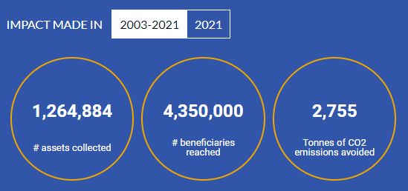
Case study: Close the Gap
Close the Gap è un'impresa sociale internazionale che mira a colmare il divario digitale offrendo dispositivi informatici di alta qualità, usati e donati da aziende europee per progetti educativi, sanitari e sociali nei Paesi in via di sviluppo ed emergenti.

Slide 64
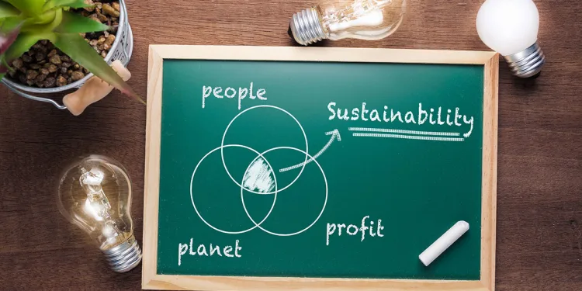
Case study: Close the Gap
Close the Gap crede nell'autosufficienza, l'organizzazione si sostenta attraverso partnership con grandi aziende europee e attraverso il mercato digitale dell'usato.
Non tutti gli hardware recuperati sono idonei all’obiettivo sociale di Close the Gap, quindi dopo il ricondizionamento del prodotto, l'organizzazione tramite la vendita riesce a ottenere profitti.

Slide 65
Case study: Close the Gap
Marnick Vanlee ha sottolineato come, nonostante sia un'azienda no profit, Close the Gap non dia l'hardware gratuitamente.
"Chiediamo deliberatamente un contributo ai partner che sosteniamo in Africa, non crediamo nella possibilità di regalare qualcosa, ma dovremmo dare alle persone un senso di proprietà che porti a risultati migliori per il progetto. Solo chi è seriamente interessato e ha le condizioni necessarie per usare l'hardware ne usufruirà effettivamente".

Slide 66
Case study: Close the Gap
Close the Gap ha solo cinque dipendenti in Belgio e, pur essendo una piccola impresa no-profit, non si avvale di fondi esterni o di beneficenza. L'impresa, come abbiamo dimostrato, è autosufficiente e in grado di crescere autonomamente.

Slide 67
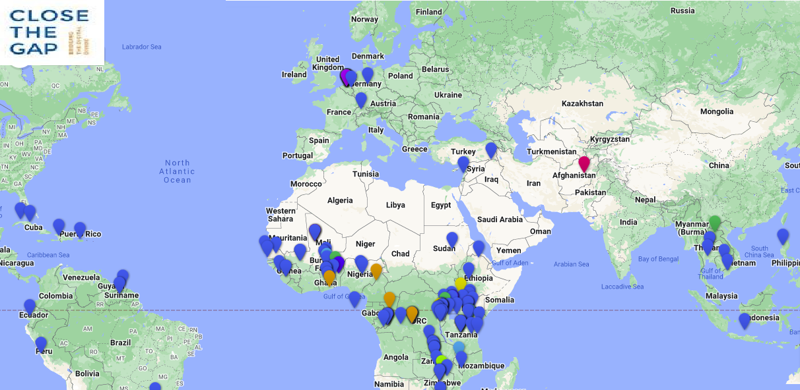
Case study: Close the Gap
Close the gap ha un gran numero di partner, che collaborano in ogni aspetto dell'attività, dalla contabilità alle questioni pratiche.
Close the Gap è ora un gruppo di aziende, il modello di business iniziale ha richiesto un notevole sviluppo, nonostante non fosse orientato al profitto la buona amministrazione aziendale ha reso possibile un'espansione globale.

Slide 68
Case study: Close the Gap
Close the Gap è un'azienda globale. In Belgio Close the Gap è un'impresa sociale, ma per essere facilmente riconosciuta a livello globale è anche registrata come B-Corp.
“Essere una B-Corp è molto utile: in alcuni Paesi le normali attività imprenditoriali sono limitate dalla legge. Essere una società regolare registrata come B-Corp permette a Close the Gap di perseguire il proprio obiettivo senza limitazioni".

Slide 69
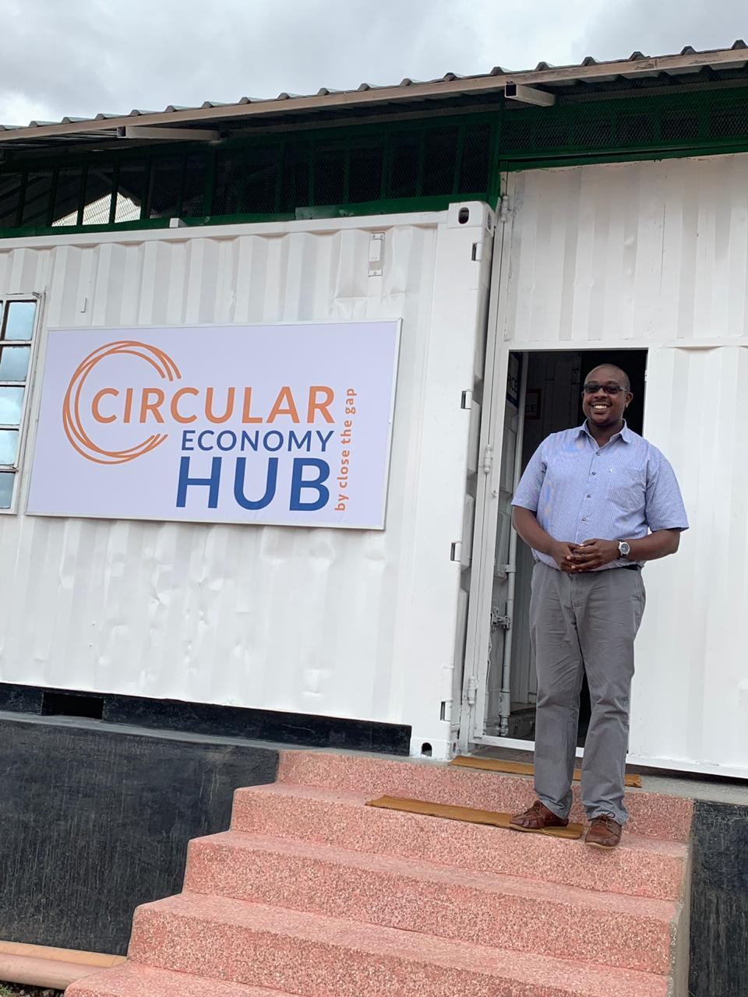
Case study: Close the Gap
CICLO DEL PROGETTO: Dal ritiro al riciclaggio
Raccolta presso l'azienda donatrice
Ristrutturazione delle apparecchiature ICT
Selezione del progetto
Trasporto delle apparecchiature
Installazione, manutenzione e formazione
Software e competenze
Follow-up e valutazione
Ritiro e riciclaggio delle apparecchiature

Slide 70
Case study: Close the Gap
Close the Gap è l'esempio perfetto di un'idea buona e altruista che ha portato alla nascita di un'impresa sociale sostenibile.In oltre 20 anni di attività, Close the Gap ha aiutato innumerevoli persone e ha rappresentato un brillante esempio di modello aziendale sostenibile. Marnick Vanlee ha spiegato come il desiderio di aiutare i meno fortunati non debba necessariamente portare a fondazioni di beneficenza o ad attività non redditizie. Close the Gap ha dimostrato che anche aiutare può essere un Business.

Slide 71
Punti chiave da cui partire
L'obiettivo principale di un'impresa sociale è quello di avere un impatto sociale piuttosto che un profitto.
Ogni Paese ha una propria legislazione e cultura, è fondamentale conoscere il contesto in cui si vuole costruire la propria impresa per avere successo
Un forte network è un fattore chiave per le imprese sociali, che sono considerate un'organizzazione multi-stakeholder, che crea valore economico e sociale.

Slide 72
Riflessione/Autovalutazione
1) L'obiettivo di un'impresa sociale è fare profitto?
2) Un'azienda che vuole essere una B-Corp deve essere no-profit.
3) Quale Paese non ha una definizione di impresa sociale nella sua legislazione?

Slide 73
Riflessione/Autovalutazione
4) Le imprese sociali sono solitamente considerate organizzazioni multi-stakeholder?
5) Il marketing è meno importante per le imprese sociali che per le imprese normali
6) Lo scopo della misurazione dell'impatto sociale è sia interno che esterno.

Slide 74
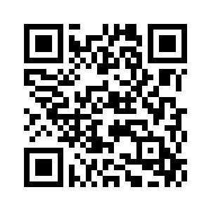
Grazie!
https://www.beyond-capital.eu/
Conservare questa diapositiva www.exeolab.it
Compila questa rapida valutazione per aiutarci a migliorare il modulo!

